Slide 1
Сделано в СССР. Любимая проза
Соколовских Ирина Владимировна,
Отдел абонемента
Notes:
Дорогие читатели! Предлагаем вашему вниманию серию книг «Сделано в СССР. Любимая проза» от издательства «Вече»». В ней представлены наиболее популярные произведения известных российских авторов, созданные в советский период нашей страны. Книги, вышедшие впервые в 60 - 80-е годы, стали для многих из нас любимыми, их читали и перечитывали по несколько раз. Почти все книги этой серии были экранизированы, а снятые фильмы вошли в золотой фонд советского кинематографа. Долгое время они являлись лидерами кинопроката.

Slide 2
Notes:
Все помнят потрясающий фильм Владимира Рогова "Офицеры", в котором Василий Лановой с легендарным чубом несется на коне на басмачей, а Георгий Юматов с бревном и в красных кавалерийских штанах бежит в дом к своей первой и единственной любви... Но не все знают историю этого фильма. Он был заказан министром обороны СССР А. А. Гречко, чтобы показать тяжелую долю офицерских жен. А сценарий поручили писать Борису Васильеву. Фильм планировался как двухсерийный, но в киностудии этого не одобрили, потому первоначальный сценарий стал повестью.

Slide 3
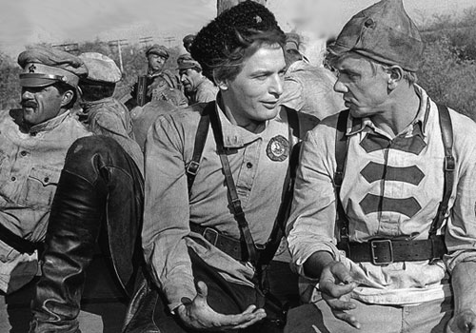
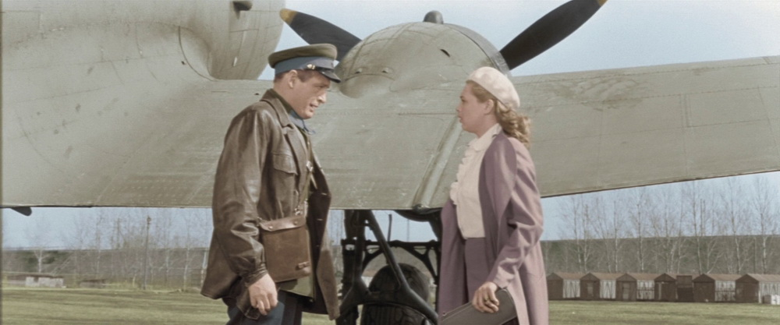
Notes:
Книга рассказывает о двух офицерах Алексее Трофимове и Иване Варраве. Вместе они прошли через многое и пронесли свою дружбу через всю жизнь. Действие начинается еще в царской России. Все три поколения Трофимовых - Алексей, Георгий и Иван - настоящие офицеры - мужчины. Они живут своей профессией и любимой женщиной, что тоже достойно уважения.

Slide 4
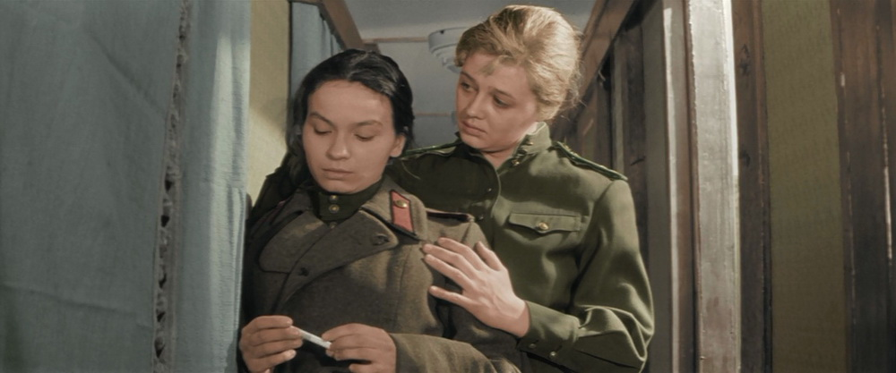
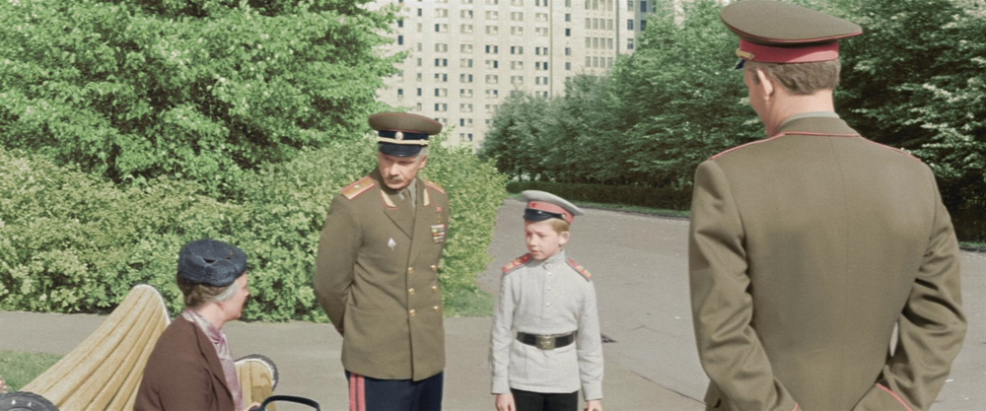
Notes:
Написанная сорок лет назад, эта повесть по-прежнему тревожит и волнует всех нас. Не так просто привыкнуть к жизни, когда будят среди ночи и отправляют неизвестно куда. Но такова доля офицерской жены (ведь именно об этом книга). Главное, чтобы рядом всегда были такие верные друзья, как у героев.
В сборник также вошли повести «Аты-баты, шли солдаты…» и «Завтра была война».

Slide 5
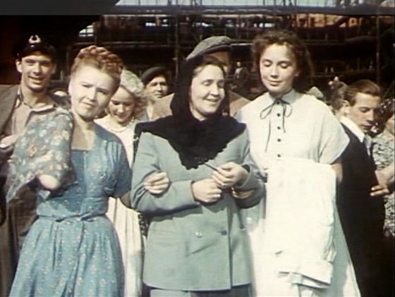
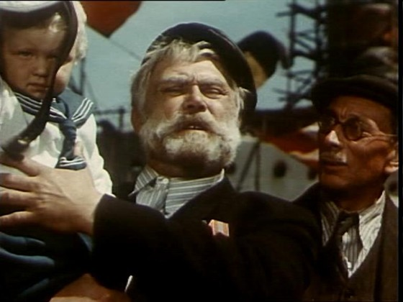
Notes:
Известный роман Всеволода Кочетова «Журбины» посвящён жизни и работе коллектива большого судостроительного завода. Время действия романа — первые послевоенные годы. В центре внимания - семья Журбиных, среди членов которой есть и рабочие, и инженер, и начальник участка, и мастера. По шутливому выражению одного из героев романа, «одни Журбины целый корабль построить могут».

Slide 6
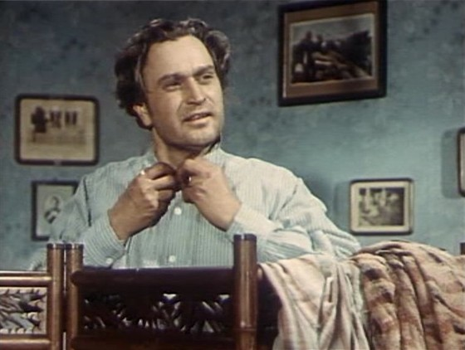
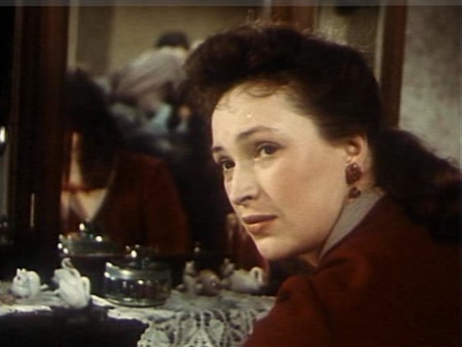
Notes:
Судьбы героев сложны, и не так уж безупречны их характеры. Но это живые люди, которые любят, страдают, совершают ошибки. Крепкая дружба, общность целей и творческий, созидательный труд связывают семью Журбиных, приносят всем радость и удовлетворение.

Slide 7
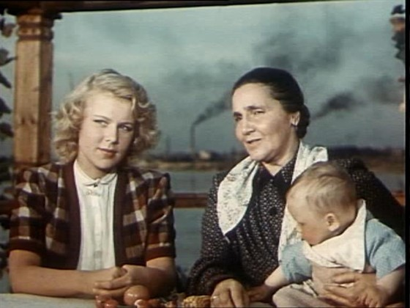
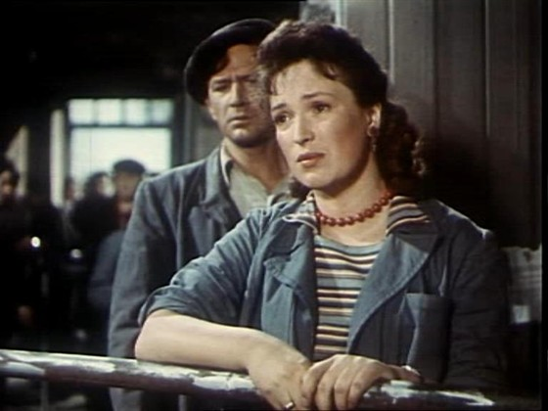
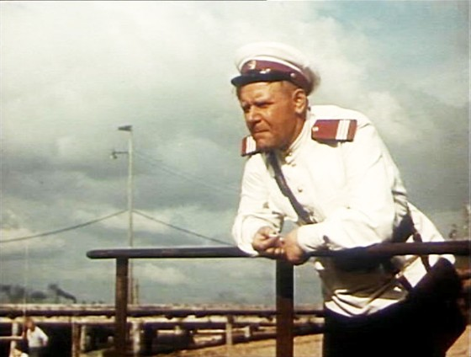
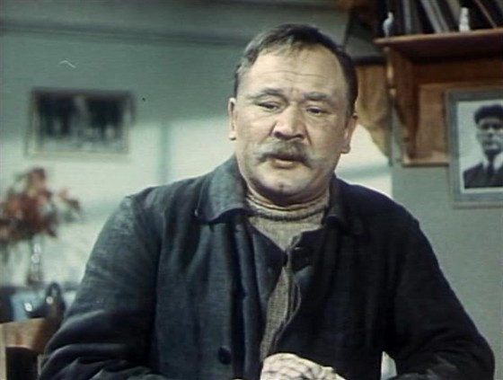
Notes:
Роман стал основой художественного фильма «Большая семья», снятого в 1954 году (режиссер Иосиф Хейфиц, в главных ролях — Борис Андреев, Алексей Баталов, Вера Кузнецова), а в 1955 году за лучший актерский ансамбль фильм был удостоин приза Каннского кинофестиваля.

Slide 8
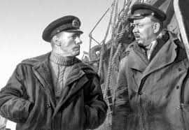
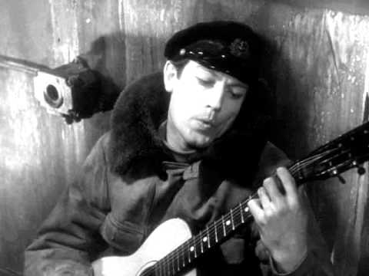
Notes:
В книгу известного ленинградского писателя и моряка Виктора Конецкого вошли рассказы о морской службе, людях блокадного Ленинграда, написанные в 1950-1960-е годы XX века. В них много морской романтики, воспоминаний и размышлений о жизни тружеников моря, их нелегкой работе в отрыве от Родины, дома, семьи. Многие из этих произведений, в частности, ПУТЬ К ПРИЧАЛУ послужили основой для экранизации.

Slide 9
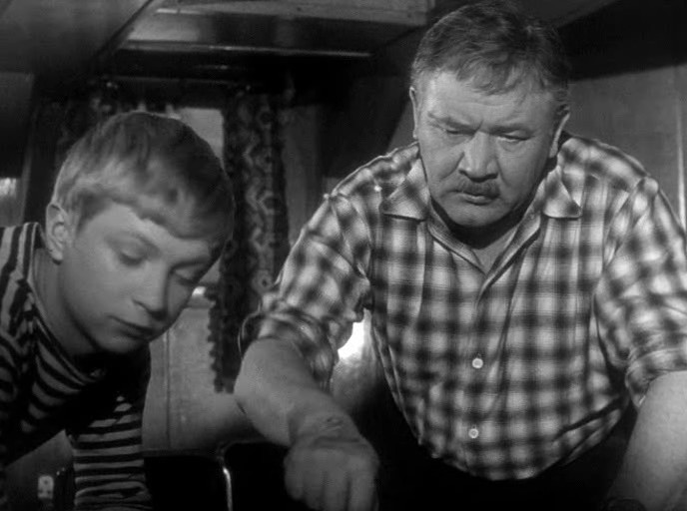
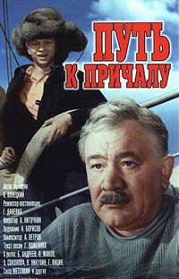
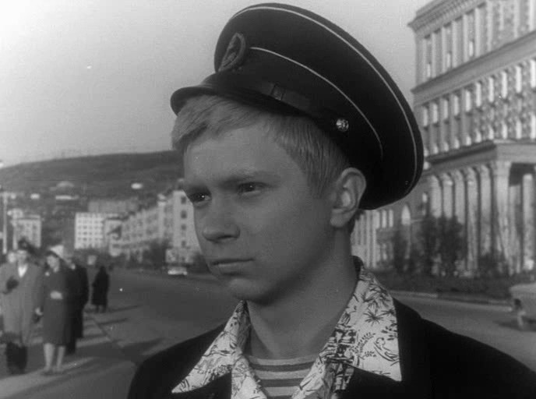
Notes:
Пятнадцатилетний Васька хочет служить на арктическом буксире. Он сбегает из дома и обманом пробирается на спасательное судно «Кола», которое следует до Мурманска. Экипаж «Колы» — взрослые моряки, не раз хлебнувшие суровой морской жизни. К Ваське они относятся скептически, ища повода поскорее снять его на берег, и он постоянно такой повод дает — то дизель сломает, то за борт упадет. Но постепенно экипаж привыкает к новому члену команды, а Васька обучается всем премудростям работы на буксире.

Slide 10
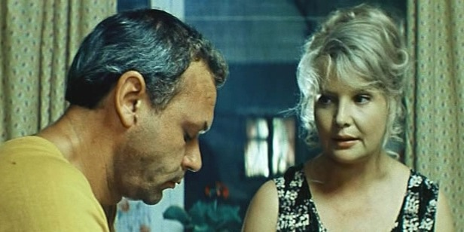
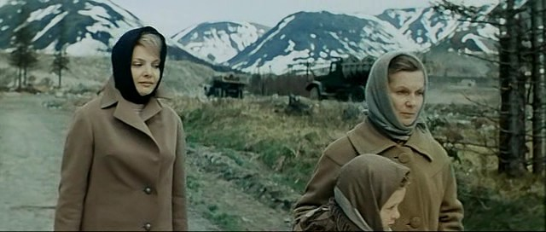
Notes:
В сборник известной сибирской писательницы Марии Леонтьевны Халфиной вошли произведения, написанные в 1960-е годы и завоевавшие широкую популярность у читателей. Одна из повестей - "Мачеха" - рассказывает о сложных взаимоотношениях взрослой женщины и чужой для нее девочки. Павел и Шура живут в ладу и радости – у них двое детей, своя квартира, взаимопонимание между всеми членами семьи. Казалось, жизнь ничем не может быть омрачена. Но однажды Павел узнает, что его внебрачная дочь Света от другой женщины внезапно осиротела. Для девочки есть только два варианта дальнейшей судьбы – или попасть в детский дом, или быть принятой в семью Павла.

Slide 11
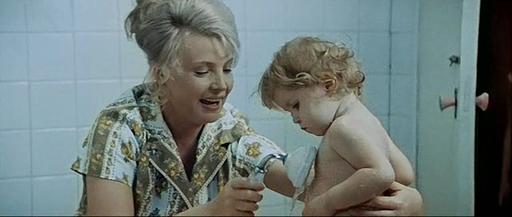
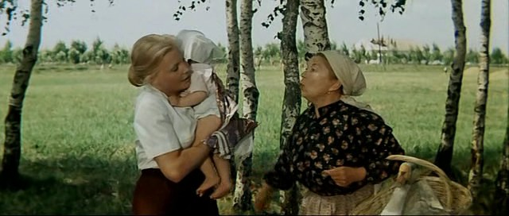
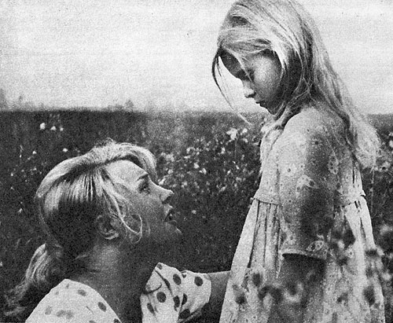
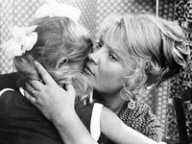
Notes:
Шуре не легко принять чужого ребенка, тем более, что Света уже не малышка, но жена Павла открывает все свое сердце навстречу девочке. Вот только сама Света вовсе не готова полюбить чужую женщину, которой в свое время отдал предпочтение ее отец. Трудные дни новой жизни с третьим ребенком в семье становятся испытанием, как для Шуры, так и для самого Павла, но Шурина доброта и мудрость, тепло и любовь помогают растопить лёд и ещё крепче сплотить семью.
Небольшая повесть, но очень трогательная, мудрая и светлая. По итогам опроса читателей журнала «Советский экран» кинофильм «Мачеха» был признан лучшим фильмом 1973 года, а актрисой, получившей наибольшее признание зрителей, стала исполнительница главной роли – Татьяна Доронина.

Slide 12
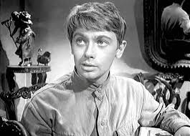
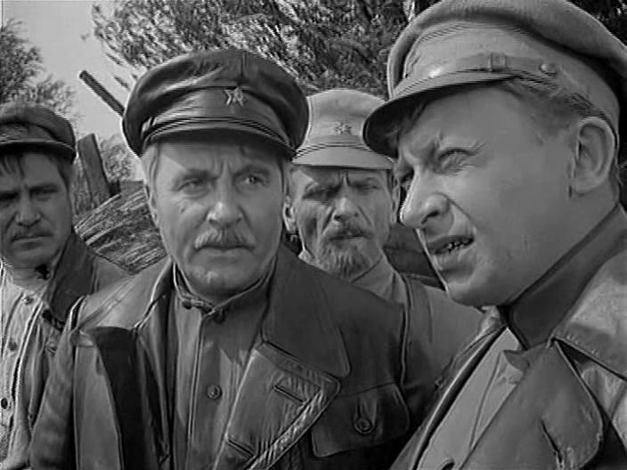
Notes:
Нелегкой судьбе и героической работе чекистов в годы гражданской войны посвящен роман Александра Лукина и Дмитрия Поляновского «Сотрудник ЧК».
Не думал Лёшка Михалёв, что придется ему не только защищать родной Херсон от кайзеровских войск, но и столкнуться с настоящими шпионами, активно работающими на белогвардейцев и иноземных захватчиков.
Действие происходит в 1920 году, во время Гражданской войны. Молодого красноармейца Алексея Михалёва после госпиталя направляют на работу в ЧК. По пути он встречает красивую девушку Марию, которая, как он позже узнает, тоже является агентом ЧК. Алексей участвует в различных операциях, вновь встречается с Марией, но она погибает, разоблачая банду белых.
Фильм, снятый по мотивам этой книги, практически не показывают по телевидению, да и в советское время он был как-то малоизвестен. Между тем, картина сделана мастерски, и в ней есть все, что характеризует хороший детектив: погони, перестрелки, драки, любовная линия, увлекательный сюжет.

Slide 13
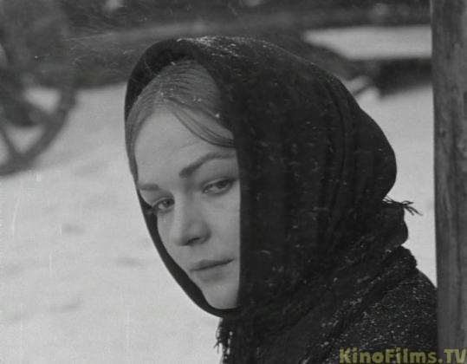
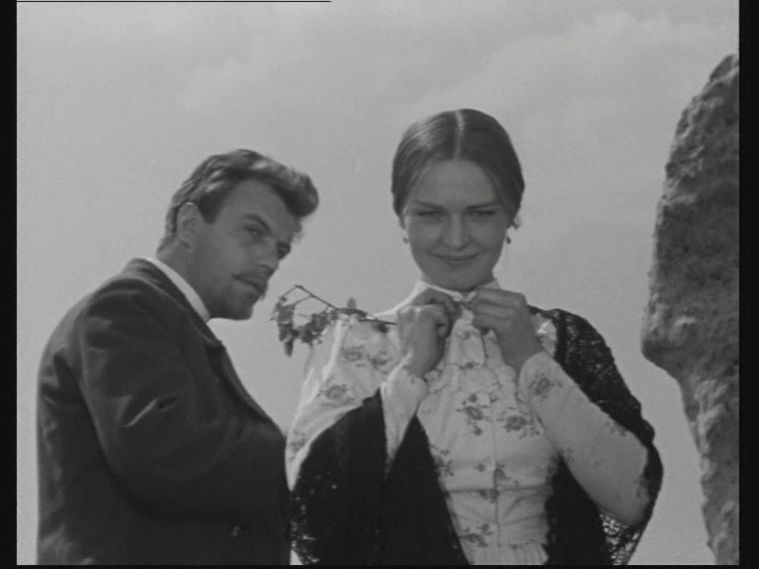
Notes:
Глубочайшая причастность к тому, о чем сама пишет, является характерной чертой творчества Лидии Сейфуллиной.
В книгу «Виринея» вошли её лучшие повести, ставшие известными не только в нашей стране, но и за рубежом. В них писательница возвращается к теме, всегда волновавшей её, а именно – пути простой русской женщины в революцию.

Slide 14
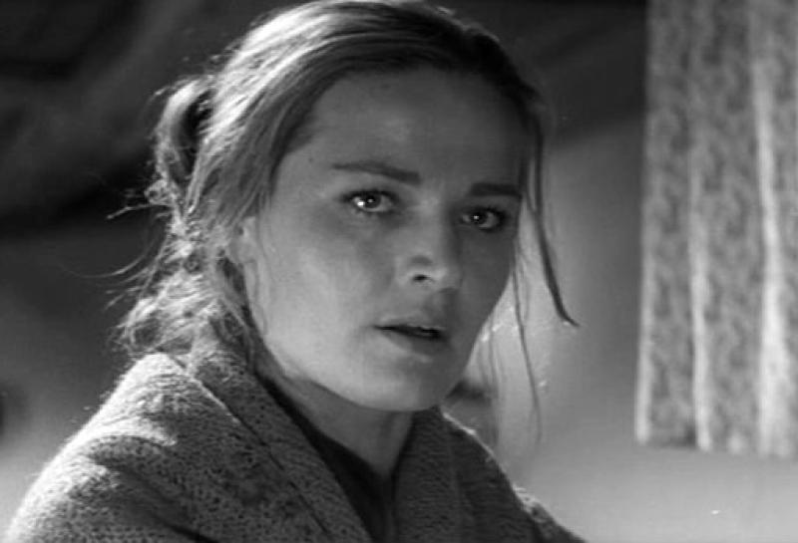
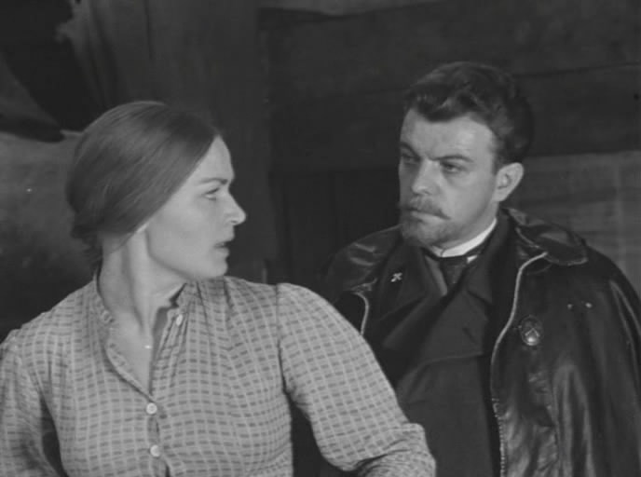
Notes:
Судьба распорядилась так, что в свои двадцать лет главная героиня повести «Виринея» многое узнала, на многое насмотрелась, успела побывать в городе и в деревне, в услужении у господ, поработать на строительстве железной дороги. И пусть мало у неё было хорошего, но она не опускает руки, не пасует – открыто бунтует против сложившихся в деревне нравов. Конечно, на революционерку она мало похожа, однако, активное отношение к жизни, неприятие лжи, фальши, свободолюбие и самостоятельность резко выделяют Виринею из круга односельчан. И хотя погибает она от рук врагов революции, но всей своей жизнью ещё раз доказывает, что «есть женщины в русских селеньях», способные на большие дела.

Slide 15
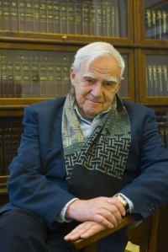
Notes:
Даниил Гранин (р. 1919) принадлежит к числу классиков современной русской литературы, он лауреат многочисленных премий, почетный гражданин Санкт-Петербурга. Среди его произведений известные романы «Искатели», «Иду на грозу», повести «Собственное мнение», «Однофамилец», знаменитая «Блокадная книга», написанная в соавторстве с Алесем Адамовичем и опубликованная в Ленинграде лишь в середине 1980-х годов.

Slide 16
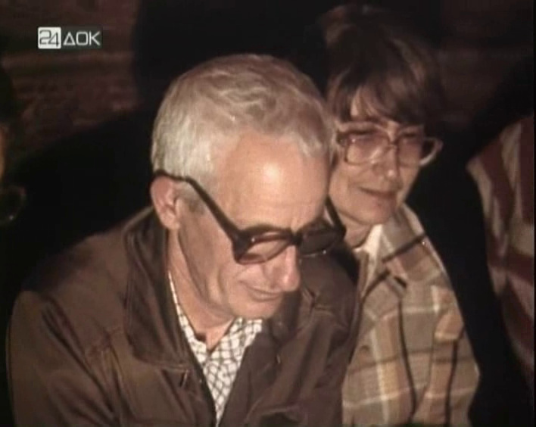
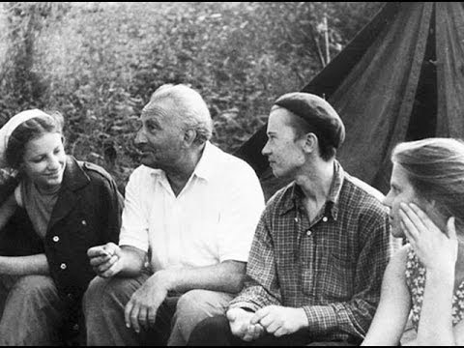
Notes:
Роман "Зубр" (1987) занимает в творчестве писателя особое место. В нем на документальной основе рассказывается о трагической и прекрасной судьбе крупного ученого-генетика Николая Тимофеева-Ресовского, стоявшего у истоков советской науки, работавшего в гитлеровской Германии и осужденного за это во время сталинских репрессий.
Гранин лично знал своего героя, общался с ним, восхищался его могучим интеллектом, огромной эрудицией, удивительной памятью, необычным взглядом на происходящее. Автору удалось донести до читателя обаяние великого ученого. Ему были свойственны взрывы гнева и сарказм, но также веселый смех.

Slide 17
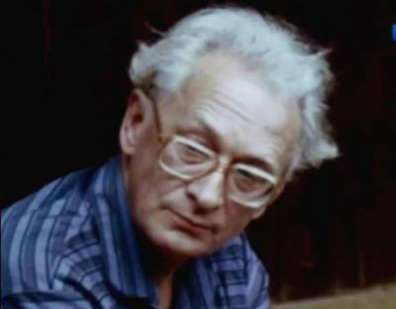
Notes:
Ровесник 20–го века, дворянин по происхождению, сражавшийся в Красной армии, он разрабатывает новую революционную науку генетику в годы ее взлета в Советской России.
Вплоть до падения фашистской Германии в 1945 году ученый с женой и со своей интернациональной группой работал в Бухе, под Берлином. Здесь же погиб его старший сын Дмитрий, вступивший в антифашистскую группу и заключенный в Маутхаузен.
В 1946 году Николай Владимирович был арестован советскими властями, обвинен в «измене родине» и сослан в лагерь на 10 лет.

Slide 18
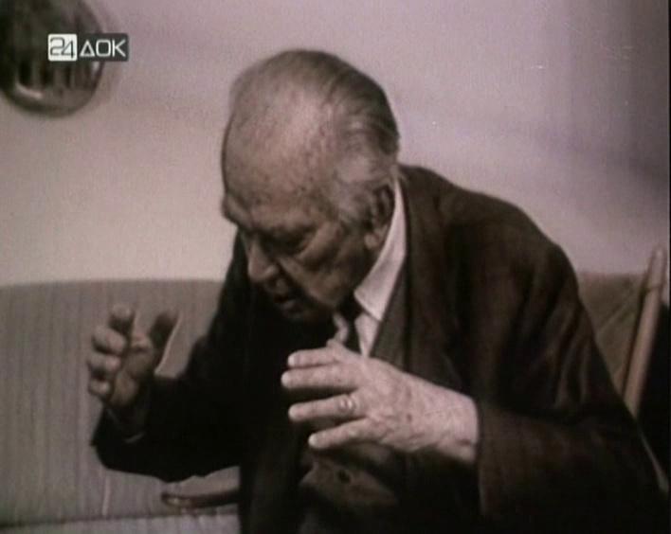
Notes:
Позже была работа в Свердловске, Обнинске, а с 1969 года в – Московском Институте медико-биологических проблем. Все это время, несмотря на выдающиеся достижения, ученый был «невыездным», на нем было клеймо «изменника», а недоброжелатели делали все, чтобы помешать его реабилитации. В 1981 году Николая Владимировича не стало. Смысл произведения выходит за рамки конкретного жизнеописания: автор показывает, как его герой изменяется, противостоит обстоятельствам и вырастает до масштабов фигуры поистине легендарной.

Slide 19
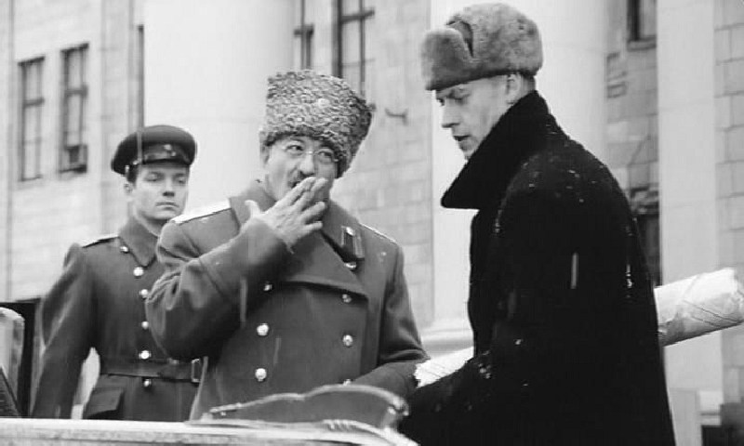
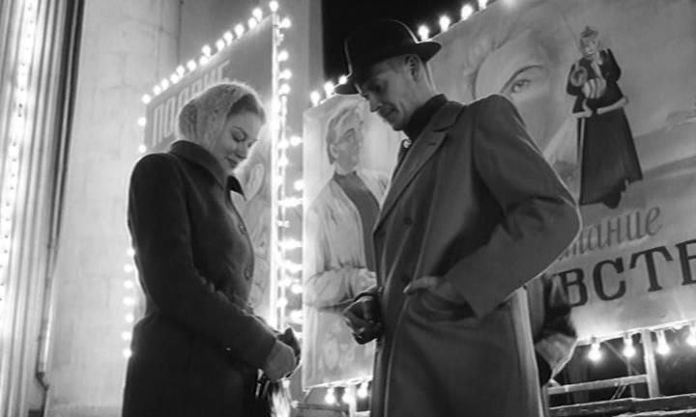
Notes:
Роман известного советского писателя Владимира Дмитриевича Дудинцева «Не хлебом единым» рассказывает о драматической судьбе талантливого инженера-изобретателя Лопаткина, который, пытаясь внедрить свою разработку, столкнулся с жесткой бюрократической системой и решил с ней побороться. Впервые он был опубликован более полувека назад, но его сюжет актуален и поныне. Не случайно экранизация этого произведения имела широкий общественный резонанс.
В главных ролях: Виктор Сухоруков, Светлана Ходченкова, Алексей Петренко; режиссер Станислав Говорухин.

Slide 20
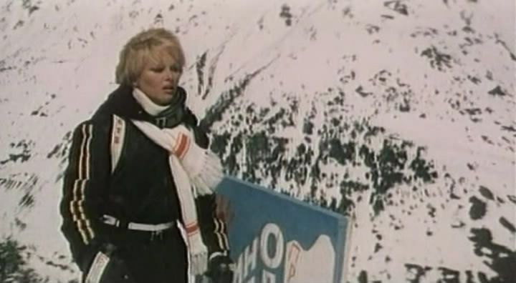
Notes:
В книгу известного писателя Владимира Марковича Санина вошли повести «Белое проклятие», «В ловушке» и «Трудно отпускает Антарктида». В этих ярких драматических произведениях автор, основываясь на собственном опыте, исследует удивительные и порой непредсказуемые особенности поведения человека в ситуациях на грани невозможного.
Повесть «Белое проклятие» была экранизирована в 1987 году, в главных ролях – Лембит Ульфсак, Александра Яковлева, Виктор Бычков и другие.
На модном горнолыжном курорте в разгар сезона сложилась лавиноопасная обстановка. Спецотряд под руководством Максима Уварова пытается предотвратить стихийный сход снегов с помощью направленных взрывов. Однако на сей раз опытный взрывник терпит неудачи – сход лавин неизбежен…

Slide 21
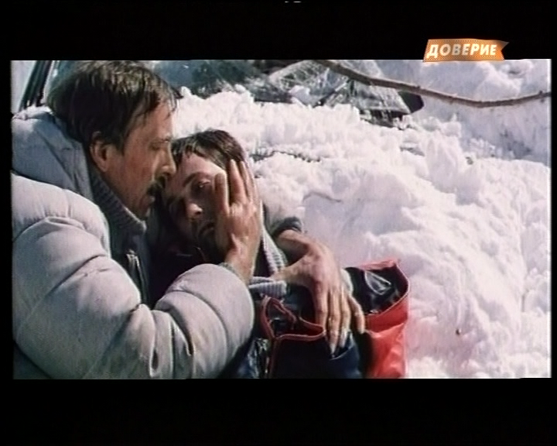
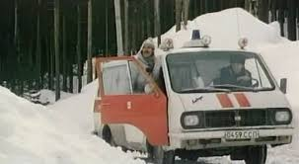
Notes:
Прототипом главного героя стал Нурис Арыпханович Урумбаев — талантливый лавинщик, горнолыжник и альпинист. Он погиб в лавине уже после выхода в печать «Белого проклятия», 28 января 1992 года в Приэльбрусье, «выкатывая» иностранных туристов.
Именно его слова слышатся в каждой строчке повести Санина: «...Люди так устроены, — говорит Нурис, – что никому в голову не приходит, что он может умереть. Именно он, а не кто-нибудь другой, и именно здесь, сейчас, а не где-то там в другом месте...
Сюжет книги – захватывающий, искренний, но довольно грустный и трагический, как и сама жизнь.
«Белое проклятие» – это в своем роде ода лавинщикам, людям тяжелой и неблагодарной профессии, людям со стержнем, отважным и стойким, влюбленным в горы.

Slide 22
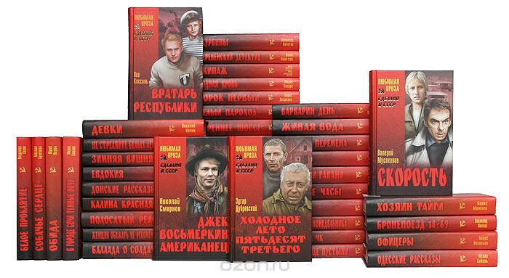
Notes:
Впервые серия книг «Сделано в СССР. Любимая проза» была выпущена в 2005 году. Задумана она была как память о недавнем прошлом, талантливо описанном в лучших произведениях писателей советского периода. Борис Васильев и Виктор Конецкий, Всеволод Кочетов и Даниил Гранин, Михаил Шолохов и Лев Кассиль — эти имена вошли в Золотой фонд мировой литературы. Тонкий лиризм, потрясающая глубина характеров героев и яркий, неподражаемый язык повествования заставляют нас читать и перечитывать эти произведения снова и снова. А образы, воссозданные на киноэкране в фильмах, помнит и любит не одно поколение читателей.
Все книги, представленные в обзоре, можно взять на дом в отделе залогового абонемента.
22

